Slide 1

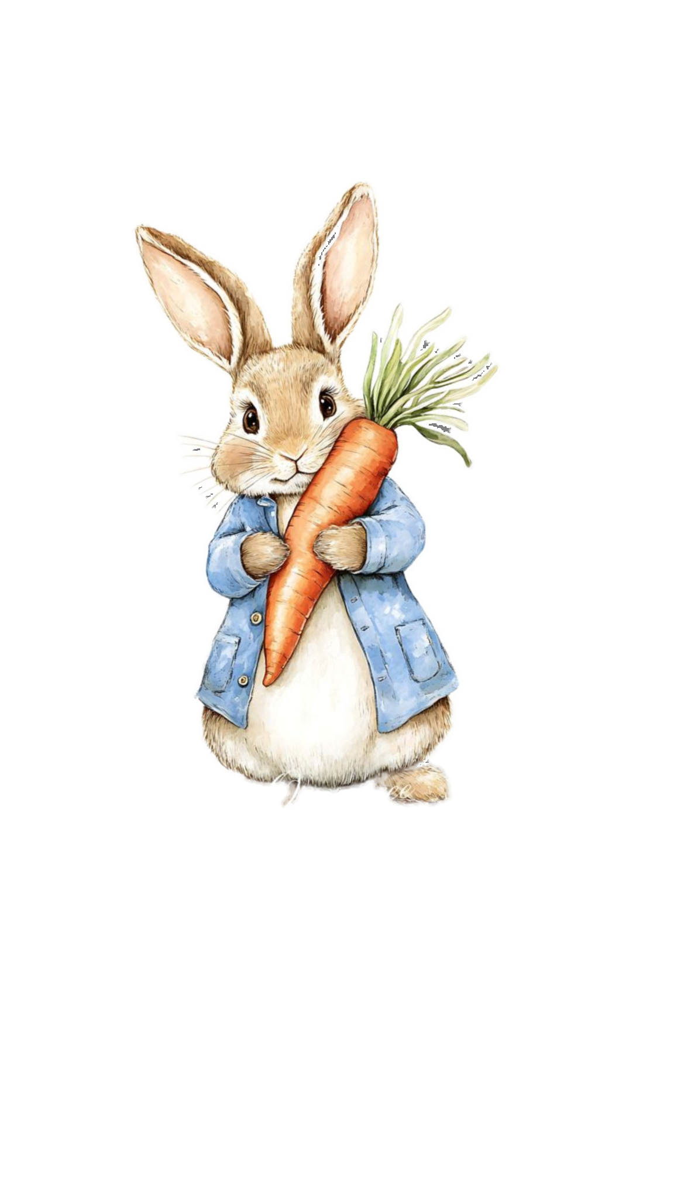
Рецепты правильного питания в семье
Конкурс презентаций и видеороликов
Номинация: десерты
Морковный торт
Презентацию подготовил:
Муляр Захар Петрович, ученик 2 класса
МБОУ «Начальная школа-детский сад №1» г.Воркуты
Воркута, 2026 год

Slide 2

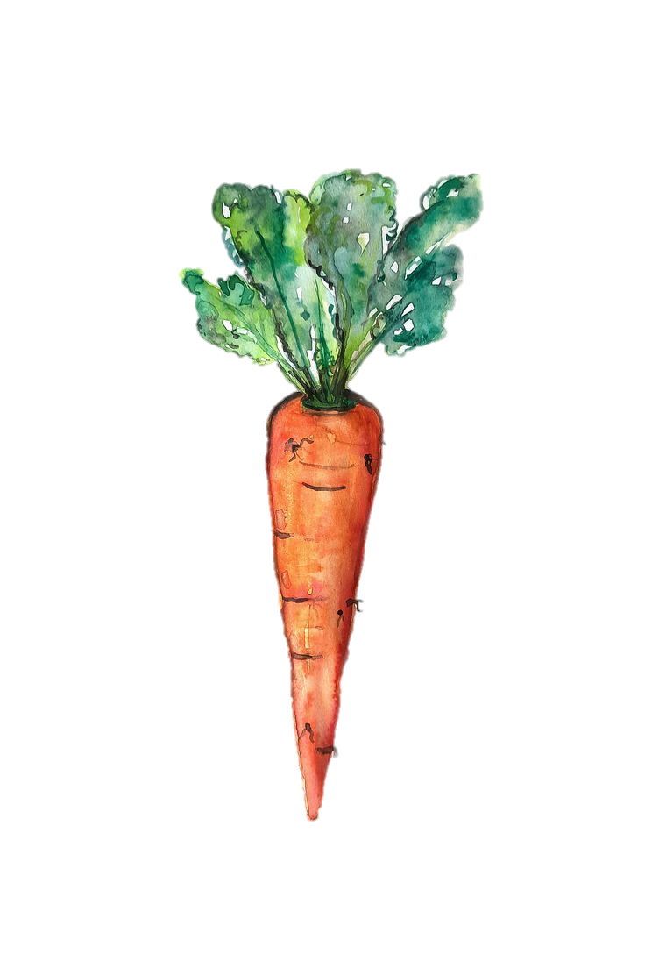

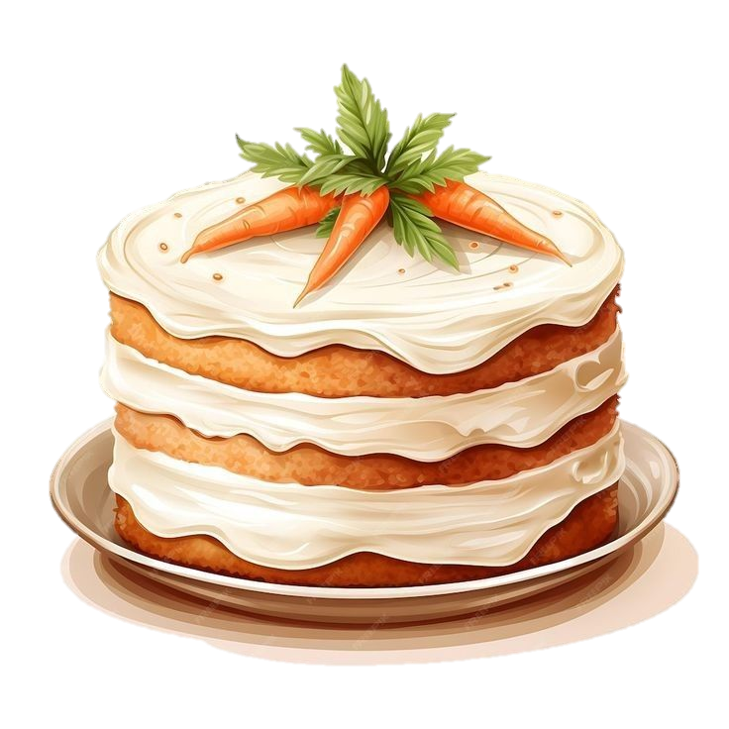
Морковь: от грядки до торта
Чем полезна морковь?
Помогает глазам лучше видеть, особенно в сумерках.
Чистит зубки как маленькая щетка, если грызть её сырой.
Укрепляет иммунитет и помогает не болеть простудой.
Делает кожу красивой, а волосы сильными.
Помогает сердцу работать хорошо и долго.
Помогает еде хорошо перевариваться.
Дарит энергию и силу для игр и учебы.

Slide 3
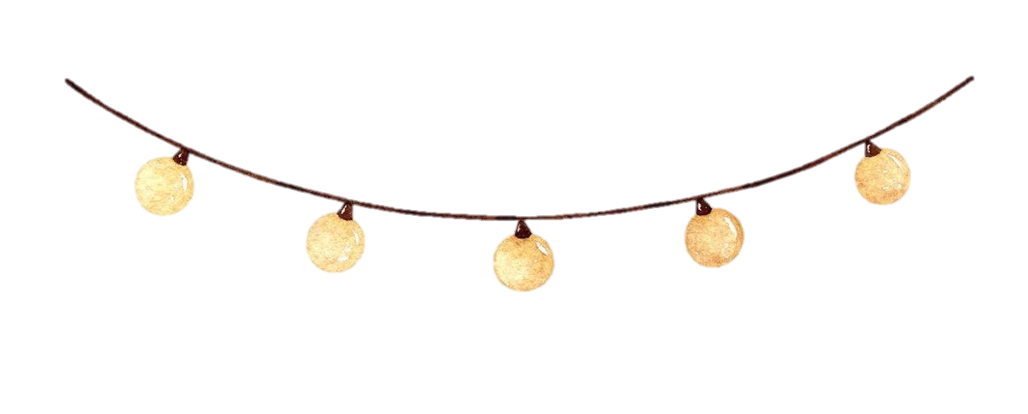

Пошаговый рецепт морковного торта
Почему этот рецепт полезный?
Нет белой муки (используем овсяную)
Нет сахара (сладость дают финики и морковь)
Орехи и йогурт помогают витаминам из моркови лучше усвоиться
Очень вкусно!
Время приготовления:
Подготовка: 20 минут
Выпечка: 30-35 минут
Сборка: 10 минут

Slide 4

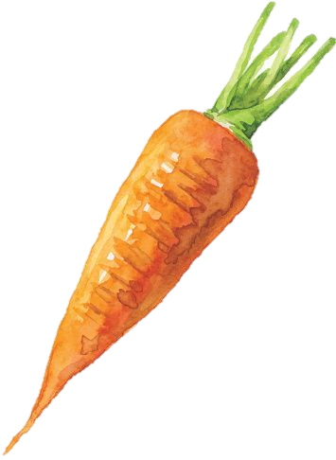
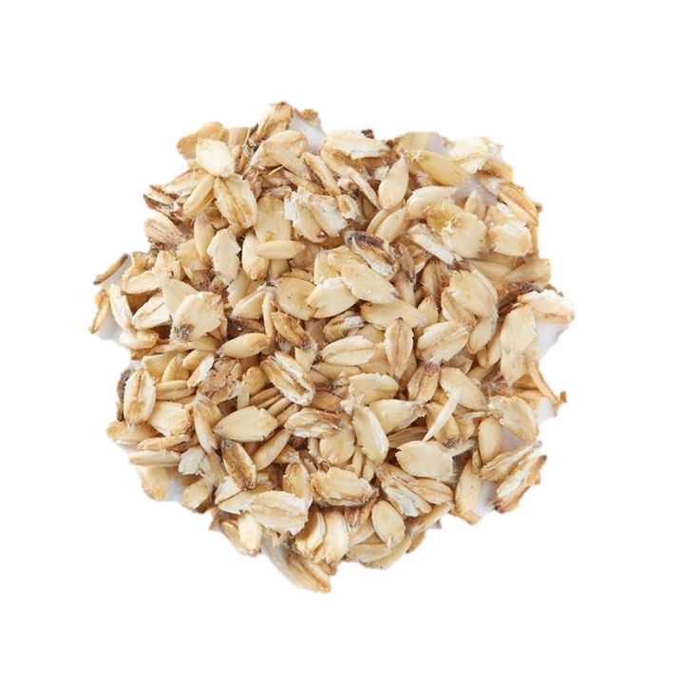
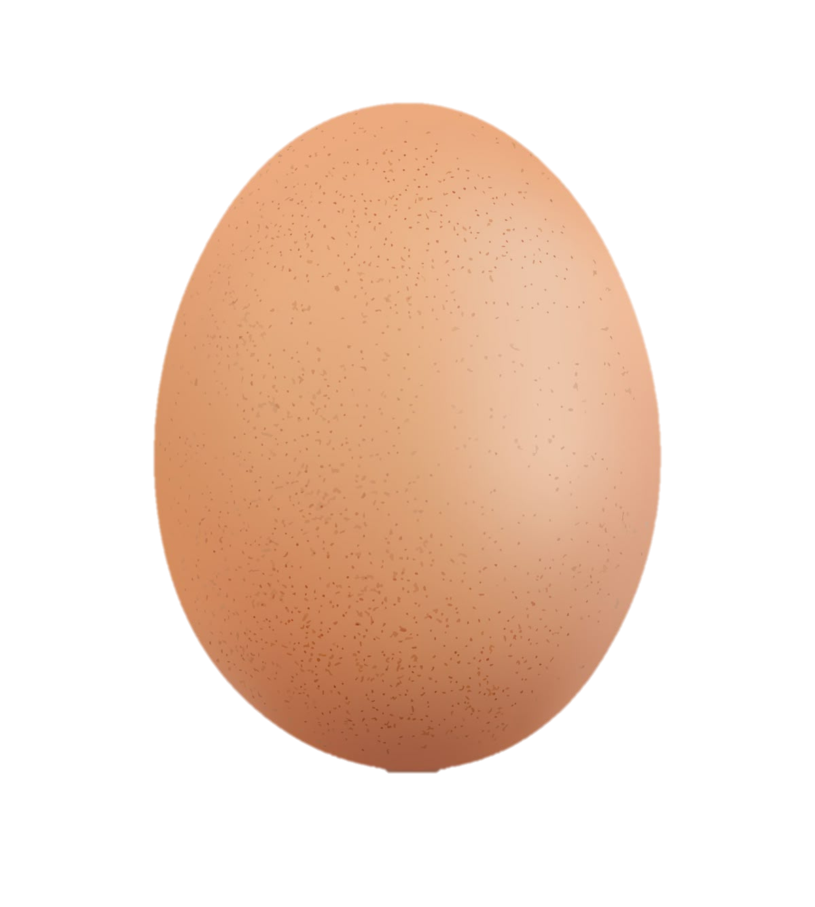
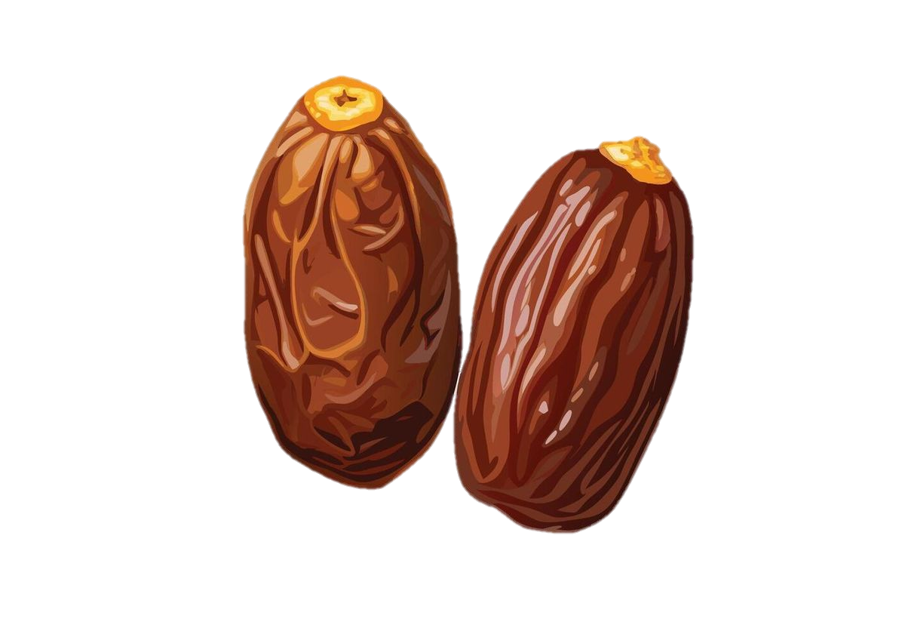
ИНГРЕДИЕНТЫ
Для коржей (теста):
Продукт | Сколько нужно | Чем полезен
Морковь (свежая) | 2 средние (около 200-250 г) | Главный герой, витамин А
Овсяные хлопья | 1,5 стакана | Дают силу и энергию
Яйца | 2 штуки | Белок для роста мышц
Финики (без косточек) | 8-10 штук | Сладкие и полезные, вместо сахара
Разрыхлитель | 1 ч. ложка | Чтобы торт был пышным

Slide 5

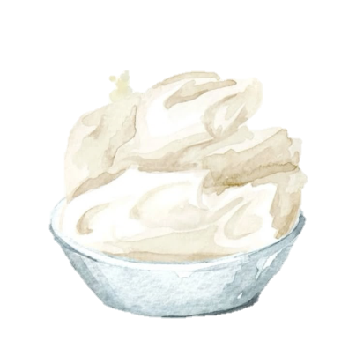
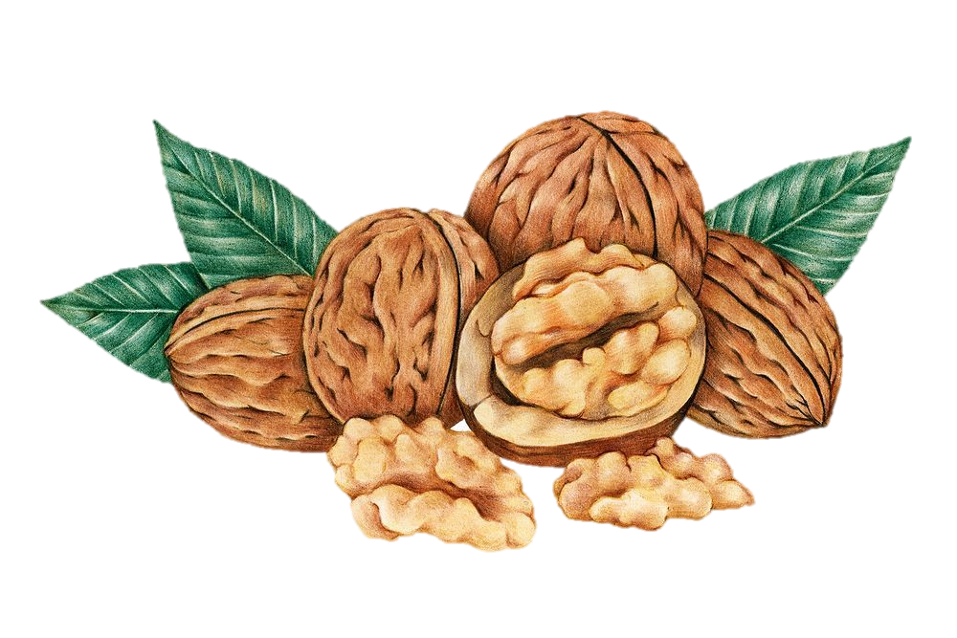
ИНГРЕДИЕНТЫ
Для крема:
Продукт | Сколько нужно | Чем полезен
Творожный сыр (или густой йогурт) | 300 г | Кальций для крепких костей
Мед (или любой сладкий сироп) | 2 ст. ложки | Сладость и польза
Грецкие орехи (для посыпки) | Горсть | Полезные жиры для ума

Slide 6
Пошаговое приготовление
Шаг 1: Готовим «сладкую воду» из фиников
Финики залей горячей водой (чтобы они стали мягкими) на 5-7 минут.
Слей воду в отдельную чашку (она еще пригодится!).
Интересный факт: финики - это природные конфеты, они очень сладкие и полезные.
Шаг 2: Делаем овсяную муку
Насыпь овсяные хлопья в блендер или кофемолку.
Перемели их до состояния муки.
Если нет блендера, можно взять готовые овсяные хлопья быстрого приготовления, они и так мягкие.

Slide 7
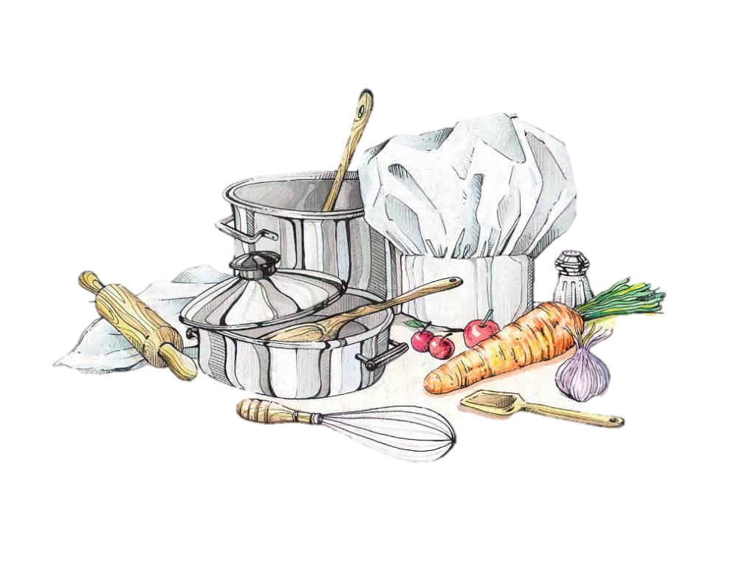
Пошаговое приготовление
Шаг 3: Готовим тесто
Морковь вымой, почисти и натри на мелкой терке.
Важно: чем мельче натрешь, тем вкуснее и сочнее будет торт!
В блендер положи: размягченные финики, яйца, корицу и немного воды от фиников (2-3 ложки). Взбей до однородной массы.
В большой миске смешиваем все, что у нас получилось: тертая морковка, овсяная мука, жидкость из блендера (финиковое пюре), разрыхлитель.
Все хорошо перемешай ложкой. Должно получиться тесто, как густая сметана.

Slide 8
Пошаговое приготовление
Шаг 4: Выпекаем коржи
Включи духовку разогреваться до 180 градусов.
Возьми форму для выпечки. Если нет специальной, можно использовать сковороду без ручки (главное, чтобы можно было в духовку ставить).
Смажь форму капелькой масла (или положи специальную бумагу для выпечки).
Вылей тесто в форму и разровняй ложкой.
Поставь в духовку на 25-30 минут. Проверить готовность можно зубочисткой: проткни корж, если палочка сухая готово!
Шаг 5: Делаем крем
Смешай творожный сыр (или густой йогурт) с медом. Взбей вилкой или венчиком до пышности.
Убери в холодильник, пусть подождет.

Slide 9
Пошаговое приготовление
Шаг 6: Собираем торт
Готовый корж достань из духовки и дай ему полностью остыть!
Если намазать горячий корж кремом, крем растает и потечет.
Если корж получился высокий, можно аккуратно разрезать его ниткой или длинным ножом на 2 коржа.
Смажь нижний корж половиной крема.
Положи сверху второй корж.
Смажь верх и боки оставшимся кремом.
Шаг 7: Украшаем
Грецкие орешки поруби ножом на маленькие кусочки.
Посыпь ими торт сверху.
Можно сверху положить одну красивую ягодку (клубнику или малинку).

Slide 10
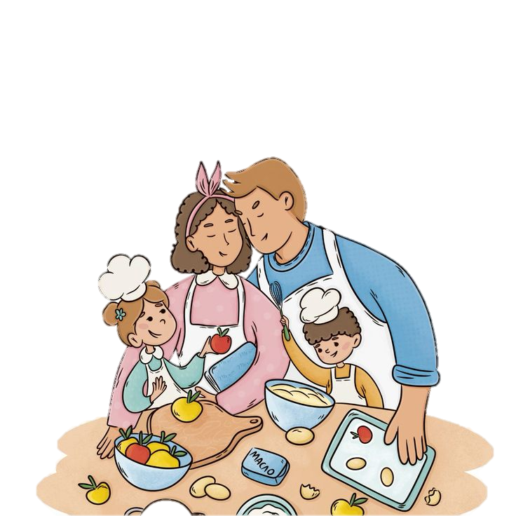



Спасибо за внимание!
Главный секрет нашего торта - это не морковка, а семья.
Ведь когда готовишь вместе с мамой, папой или бабушкой, любое блюдо становится в 100 раз вкуснее и полезнее.
Готовьте с любовью и будьте здоровы!

